Slide 1
Descripción general para obtención y procesamiento de licencias para IOS 15
A. Peter Anderson
Profesor adjunto
4 de agosto de 2013

Slide 2
Introducción a la obtención de licencias
Notes:
Es importante tener en cuenta que la obtención de licencias para IOS 15 se implementa por activación en dispositivos ISR G2 y por “código de honor” en dispositivos ISR G1.
Los dispositivos ISR G1 no requieren licencia. Siguen el “código de honor”; ya no se admiten las versiones futuras. No se requiere UID. Si compró IOS, es posible cargarla en el dispositivo y utilizarla sin activación alguna.

Slide 3
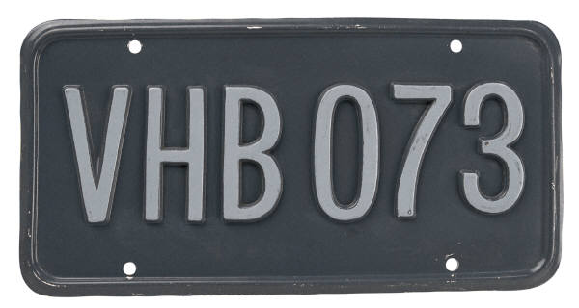
Tipos de licencia disponibles para ISR G2
Licencias permanentes
Licencias de evaluación
Licencias de funciones:
Licencias de funciones de activación de software
Licencias de funciones de Right-to-Use
Licencias de suscripción
Licencias por cantidad
Notes:
Existen dos tipos principales de licencias:
Permanentes
Evaluación
Existen tres tipos de licencias menos importantes:
Función
Suscripción
Por cantidad

Slide 4

¿Qué es una licencia permanente?
La licencia permanente no tiene vencimiento .
Cuando se instala una licencia permanente en un router, esta es válida para ese conjunto de funciones en particular durante toda la vida útil del router, incluso con diferentes versiones del software Cisco IOS. Por ejemplo, cuando se instala en un router una licencia de datos, de seguridad o de comunicaciones unificadas (UC), las funciones subsiguientes para esa licencia se activan incluso en el caso de que el router se actualice a una nueva versión del software Cisco IOS.
La licencia permanente es el tipo de licencia habitual cuando se compra un conjunto de funciones para un dispositivo.

Slide 5


¿Qué es una licencia de evaluación?
La licencia de evaluación es válida durante un período limitado.
ISR G2 incluye un juego completo de licencias de evaluación de 60 días para los conjuntos de funciones de UC, datos y seguridad.
La licencia se puede activar y desactivar en cualquier momento para evaluar el conjunto de funciones antes de tomar la decisión de convertirla en una licencia permanente.
Asimismo, posee un mecanismo que le brinda al usuario flexibilidad antes de actualizarla a una licencia permanente.
Únicamente se descuenta de los 60 días el período que la licencia de evaluación se encuentra activada.
Cuando la licencia de evaluación vence, no será posible extenderla.
Notes:
Licencia de evaluación: permite evaluar funciones y verificar si vienen en el paquete antes de comprarla.
Licencias de evaluación: de manera indirecta, asiste las prácticas de implementación. Por ejemplo, si compramos un código incorrecto no hay problema, tenemos tiempo de comprarla y, mientras tanto, implementar la configuración adecuada.
Problema real con la IP base (EIGRP de ruta separada)

Slide 6
¿Qué son las licencias de funciones?
Licencias de funciones de activación de software
Se trata de actualizaciones a una o más licencias de paquetes de tecnología (datos, UC o seguridad)
Se pueden entregar con un nuevo router o actualizar más tarde.
Las licencias se asignan en el marco de licencias de software de Cisco
Licencias de funciones de Right-to-Use
No requieren activación de software (sistema de honor)
Se pueden solicitar con un nuevo router o actualizar más tarde.
Notes:
Activación de software
Se agrega una función que requiere una licencia adicional al paquete de tecnología.
Marco de licencias de software Cisco: la función administrativa y la implementación de políticas de Cisco para aplicar las licencias.
Licencias de Right-to-Use
El esquema de licencias de Right-to-Use es un modelo de obtención de licencias de honor. Las licencias no tienen vinculación con un identificador de dispositivo único (UDI), Id. del producto o número de serie.
Por lo tanto, si desean utilizar la función, no hay nada que los frene, pero se espera que hayan comprado el paquete de tecnología aunque no se aplique mediante una licencia.
Licencias de funciones de activación de software:
Paquetes de tecnología: IP base, seguridad, datos, UC
Prevención de intrusiones (suscripción)
Filtrado de contenido (suscripción)
SSLVPN (por cantidad)
Switching SNA
Controlador de acceso
CUE (por cantidad)
Licencias de funciones de Right-to-Use:
Radio terrestre móvil
Puerta de enlace VXML (por cantidad)
CME (por cantidad)
SRST (por cantidad)
CUBE (por cantidad)

Slide 7
¿Qué son las licencias de suscripción y las licencias por cantidad?
Pueden ser licencias de activación de software o de funciones de Right-to-Use
Licencias de suscripción
Licencias con vencimiento
Licencias de funciones de activación de software: prevención de intrusiones, filtrado de contenido
Licencias por cantidad
Permite definir un número de usuarios
Licencias de funciones de activación de software: SSLVPN, CUE
Licencias de funciones de Right-to-Use: VXML, CME, SRST, CUBE
Notes:
Licencias de funciones de activación de software:
Paquetes de tecnología: IP base, seguridad, datos, UC
Prevención de intrusiones (suscripción)
Filtrado de contenido (suscripción)
SSLVPN (por cantidad)
Switching SNA
Controlador de acceso
CUE (por cantidad)
Licencias de funciones de Right-to-Use:
Radio terrestre móvil
Puerta de enlace VXML (por cantidad)
CME (por cantidad)
SRST (por cantidad)
CUBE (por cantidad)

Slide 8
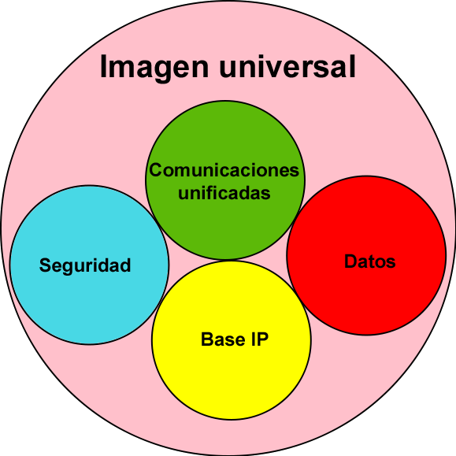
Licencias de paquetes de tecnología
Licencias de paquetes de tecnología (permanentes/evaluación)
IP base (solo permanente)
Seguridad
Datos
Comunicaciones unificadas

Slide 9
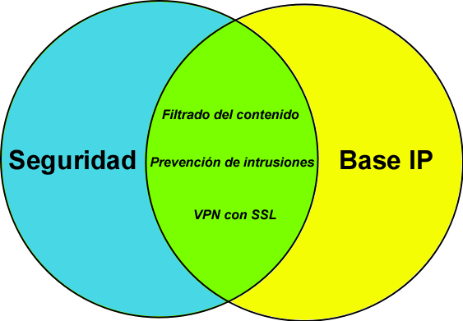
Licencia de paquete de tecnología: seguridad
Licencia de paquete de tecnología de seguridad activada:
Licencias adicionales de funciones de activación de software
Prevención de intrusiones (suscripción)
Filtrado de contenido (suscripción)
SSL VPN (por cantidad)
Notes:
Ejemplo: si necesitan prevención de intrusiones, deben adquirir en primer lugar la licencia de PAK de tecnología de seguridad y luego podrán agregar (con costo) la suscripción a la prevención de intrusiones.

Slide 10
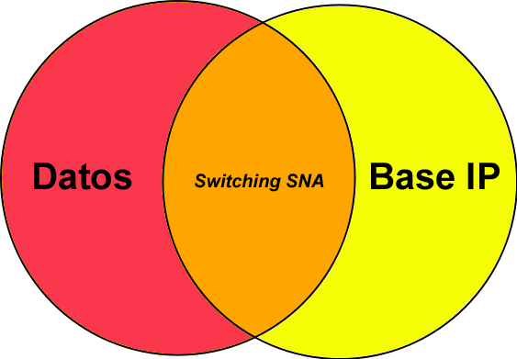
Licencia del paquete de tecnología: datos
Licencia de paquete de tecnología de datos activada:
Licencias adicionales de funciones de activación de software
Switching SNA (arquitectura de red de sistemas)

Slide 11
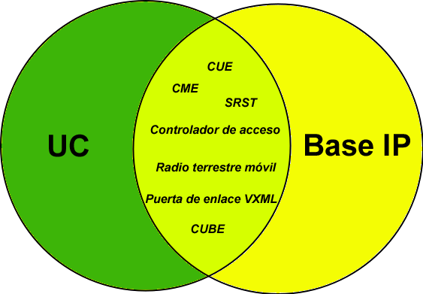
Licencia del paquete de tecnología: UC
Licencia del paquete de tecnología de UC activada:
Licencias adicionales de funciones de activación de software
Controlador de acceso
CUE (por cantidad)
Licencias adicionales de funciones de Right-to-Use
Radio terrestre móvil
Puerta de enlace VXML (por cantidad)
CME (por cantidad)
SRST (por cantidad)
CUBE (por cantidad)
Notes:
Ejemplo: similar a comprar MS Exchange Server (en este ejemplo, sería el paquete de tecnología de UC)
Luego necesitarán adquirir licencias adicionales de cliente (en este ejemplo, sería como activar el CME)

Slide 12
Proceso de obtención de licencias
Paso 1: Adquirir las funciones o el paquete de software para instalar
Con la compra, se les proporcionará una clave de autorización de producto (PAK)
Sirve de recibo
Se utiliza para obtener la licencia
Paso 2: Obtener el archivo de licencia
Opción 1: Cisco License Manager, que es una aplicación de software gratuita disponible en http://www.cisco.com/go/clm.
Opción 2: Portal para registro de licencias de Cisco: www.cisco.com/go/license
Se recibe un correo electrónico que contiene la información sobre la licencia que se utiliza para instalar la licencia
Paso 3: Instalar la licencia
Se debe copiar el archivo de licencia en el sistema de archivos del dispositivo que corresponda

